Slide 1
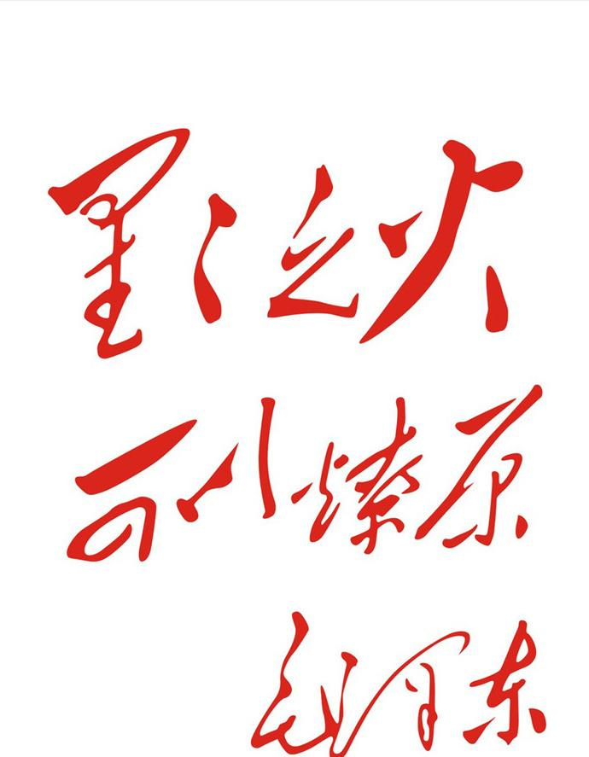

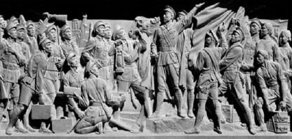
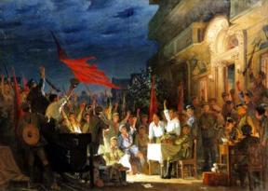
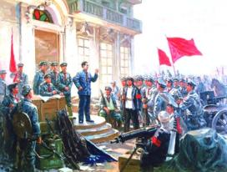
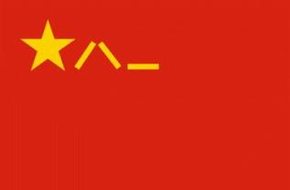
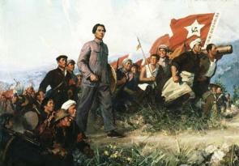
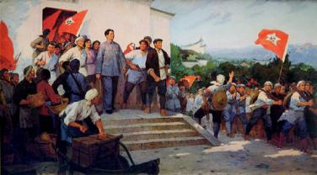
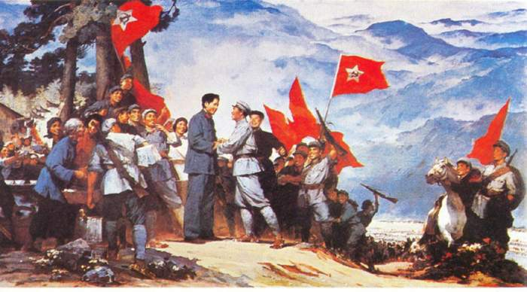
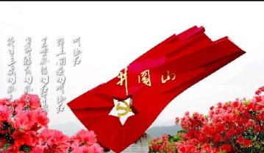
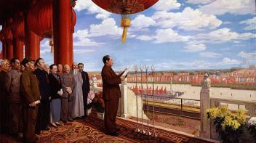
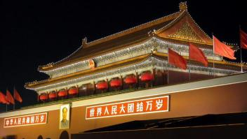
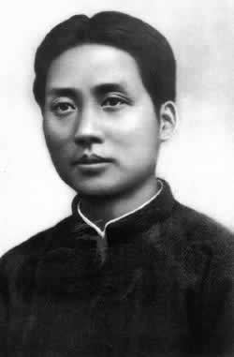
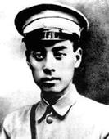
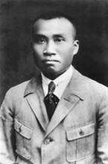
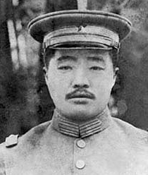

Slide 2
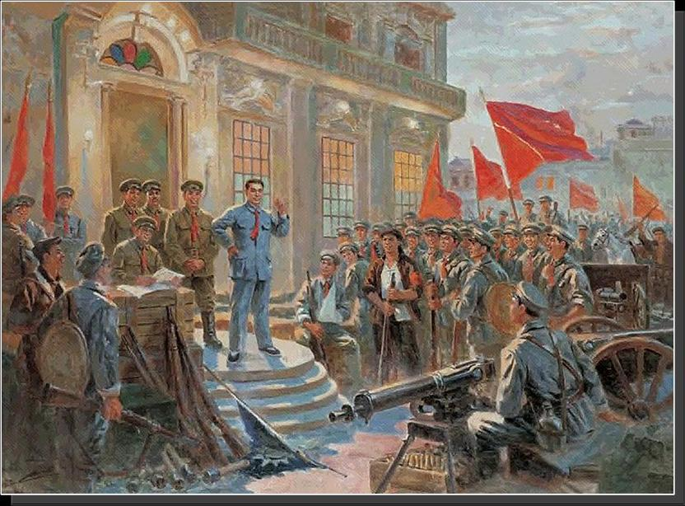
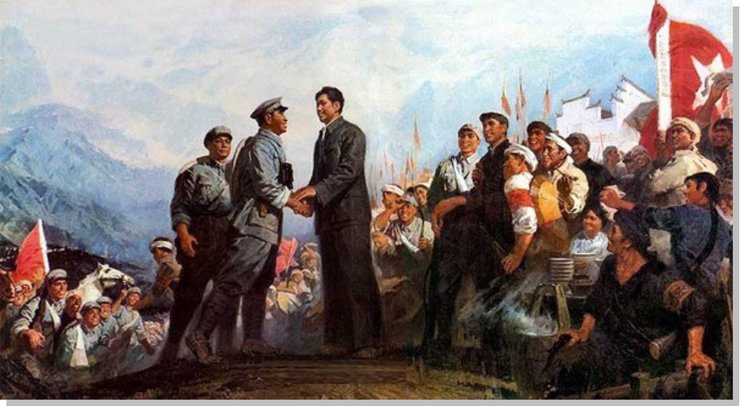
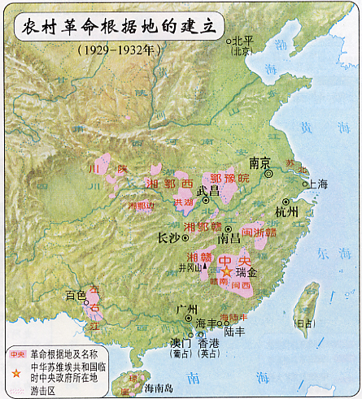

第16课 毛泽东开辟井冈山道路
第五单元
从国共合作到国共对峙

Slide 3
目标解读
学习目标
1. 了解南昌起义、井冈山会师等基本史实。
2.理解中国共产党创建工农红军和农村革命根据地的意义。

Slide 4


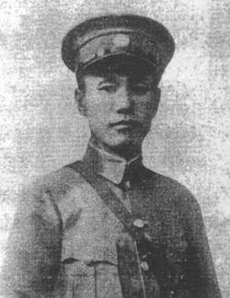
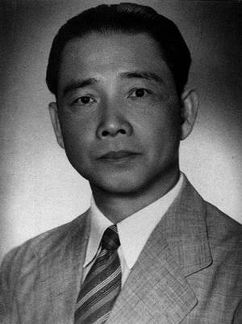
新课讲授
一.南昌起义
1.原因
蒋介石发动“四一二反革命政变”
中国共产党和革命群众的极大愤慨和强烈反抗
汪精卫发动反革命政变

Slide 5

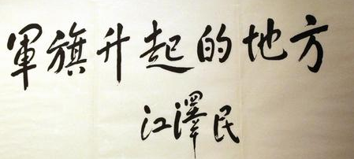
2.概况
南昌起义
时间
地点
领导
经过
意义
1927年8月1日
江西南昌
周恩来、贺龙、叶挺、朱德、刘伯承、陈毅等
南昌起义——占领南昌——主动撤离，南下广东——途中受挫——转战湘南，坚持斗争。
打响了武装反抗国民党反动统治第一枪。

Slide 6
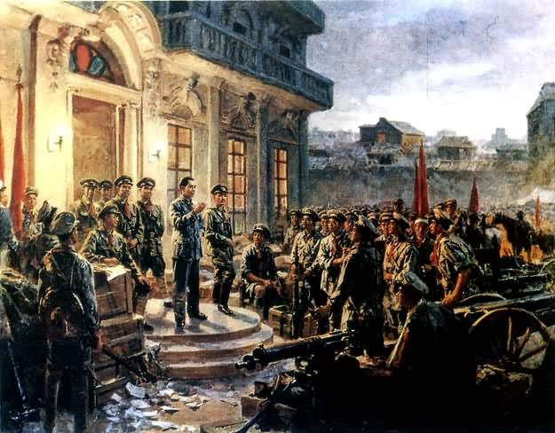
南昌起义图
朱德
叶挺
周恩来
贺龙
刘伯承
Notes:
1927年8月1日凌晨2时，周恩来在起义总指挥部（原江西大旅社）下达了起义命令，经过4个多小时激战，全歼敌军3000余人，取得了南昌起义的胜利。
十大元帅中直接或间接参加过南昌起义的就有7位：朱德、刘伯承、贺龙、陈毅、聂荣臻、叶剑英、林彪，而参加过起义的大将、上将更不在少数。南昌起义成了中国人民解放军的将帅摇篮。

Slide 7
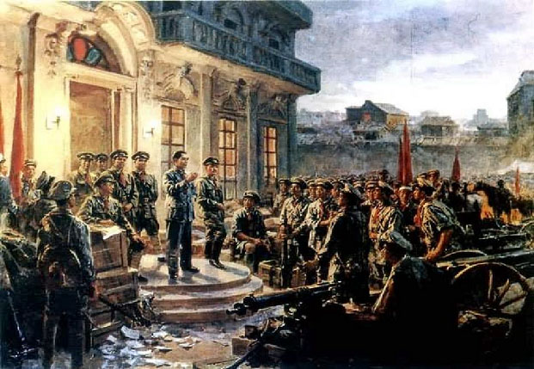
一、南昌起义意义
打响了武装反抗国民党反动统治的第一枪。
纪念八一
朱德
南昌首义诞新军，
喜庆工农始有兵。
革命大旗撑在手，
终归胜利属人民。
成为中国共产党创建人民军队、独立领导武装斗争的开始。

Slide 8
南昌起义：
南昌起义军占领了南昌城，为什么要南下广东？
1.敌人从四面八方来包围南昌，敌强我弱，不撤离必然导致全军覆没。
2.广东曾经是革命根据地，群众觉悟较高，南下准备夺取广州，重建革命中心，然后再进行北伐。

Slide 9
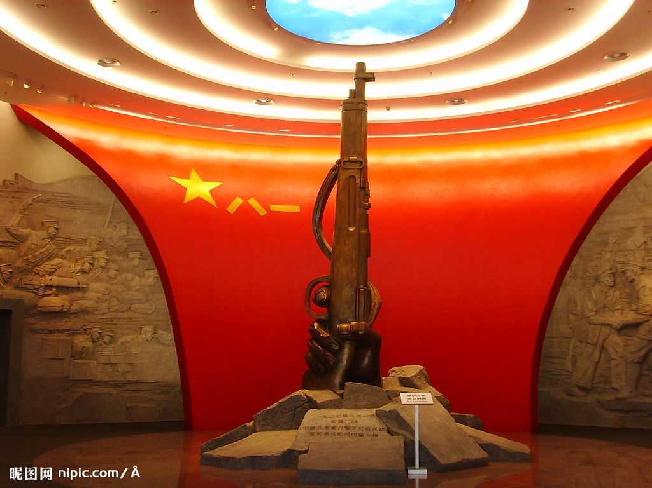

Slide 10


中国人民解放军建军节
1949年6月15日，中国人民革命军事委员会发布命令，规定以“八一”两字作为中国人民解放军军旗和军徽的主要标志。1949年8月1日被定为中国人民解放军的建军节。
中国人民解放军军旗
旗幅为红色，象征革命；左上方为金黄色五角星，象征中国共产党对军队的领导；星边缀着‘八一’两个字，表示中国人民解放军自从1927年8月1日南昌起义诞生以来，已经用灿烂的星光照耀着中国。
军旗是解放军荣誉、勇敢与光荣的象征。
中国人民解放军军徽

Slide 11
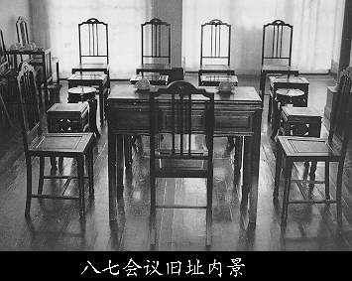
二.秋收起义与井冈山会师
1.八七会议
1927年
（1）通过了土地革命和武装反抗国民党反动统治的总方针；
（2）决定在秋收时节发动武装起义；
（3）毛泽东提出了“政权是由枪杆子中取得”的著名论断。

Slide 12
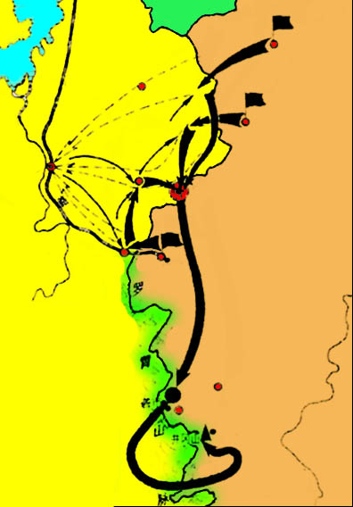




2.秋收起义
秋收起义
时间
地点
领导
经过
江 西
长沙
1927年9月
长沙
湘赣边界
文家市
毛泽东
秋收起义——文家市决策——三湾改编——井冈山革命根据地创建
赣
江
三湾
永新
井冈山

Slide 13
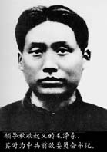
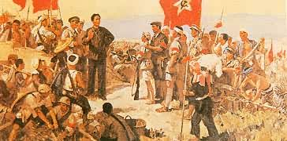
湘赣边秋收起义：根据“八七会议”的精神，1927年9月，中共中央派毛泽东到湖南，以中央特派员的身份组织领导湘赣边秋收起义。

Slide 14
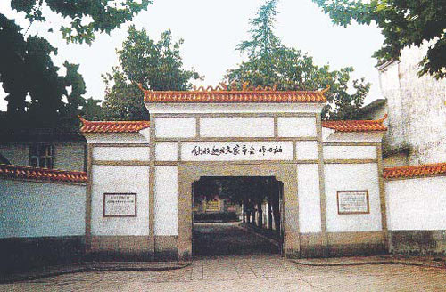
文家市决策：1927年9月19日，起义军在湖南浏阳文家市举行会议，讨论进军方向问题。会议采纳了毛泽东的意见，决定到敌人统治力量薄弱的农村去。

Slide 15
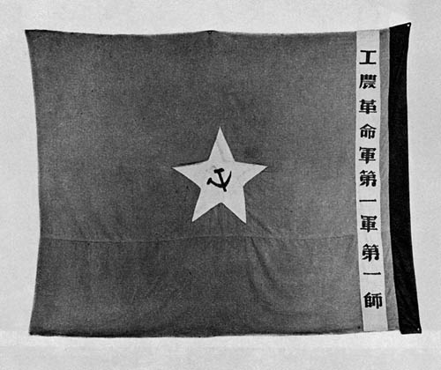
三湾改编：1927年9月底起义军在江西永新三湾进行了改编，改称中国工农革命军第一军第一师第一团。三湾改编把支部建在连上，确立了党对军队的绝对领导。

Slide 16
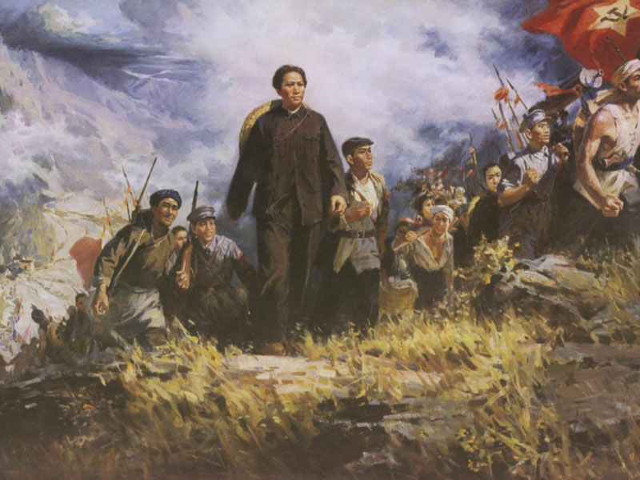
井冈山革命根据地：1927年10月，毛泽东率领“三湾改编”后的工农革命军进入井冈山，到1928年春，根据地便初步建立起来了。中国第一个农村革命根据地。

Slide 17
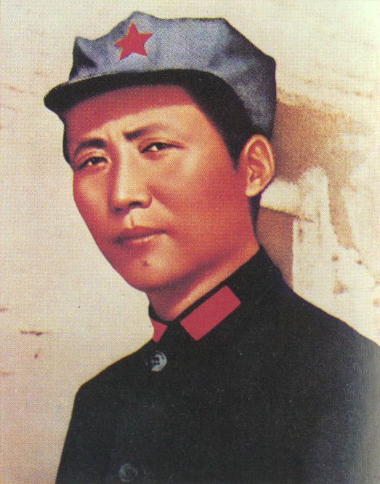
想一想？
在确定了进军方向后，毛泽东选择了将井冈山开辟为中国第一个农村革命根据地，相比其他地区，井冈山有哪些优势呢？
井冈山时期的毛泽东

Slide 18
材料一 井冈山位于湘赣边界的罗霄山脉中段，海拔多在800~1000米之间，地势险要，易守难攻。自然资源十分丰富，森林覆盖率高达64%，景区内拥有各种植物3800多种……
1.
2.农产品丰富，可给部队提供足够的粮食。
材料二 （井冈山）反动力量薄弱，这里还有较好的群众基础和党的组织基础，并且留有一定数量的农民自卫军。
3.
4.群众基础好，便于建立根据地

Slide 19
3.井冈山会师
毛泽东
朱德
井冈山会师：1928年4月28日，朱德、陈毅率领部分南昌起义的部队和湘南暴动的农军与毛泽东领导的工农红军在井冈山胜利会师。建立了中国工农红军第一支坚强的队伍—中国工农红军第四军。

Slide 20
材料一 ……中国的特点是：不是一个独立的民主的国家，而是一个半殖民地的半封建国家；在外部没有民族独立，而受帝国主义压迫。在这里，共产党的任务，……也不是先占城市后取乡村，而是走相反的道路。——毛泽东《战争和战略问题》
农村包围城市
武装夺取政权
材料二 革命的中心任务和最高形式是武装夺取政权，战争解决问题。这个马克思列宁主义的革命原则是普遍地对的，不论在中国在外国，一概都是对的。 ——毛泽东《战争和战略问题》

Slide 21
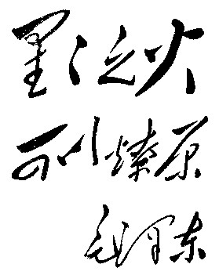
三.工农武装割据
1.“工农武装割据”理论
毛泽东在革命实践的基础上，对中国革命过程中的武装起义和根据地建设进行了理论探讨，相继写成了《中国的红色政权为什么能够存在》、《井冈山的斗争》和《星星之火，可以燎原》等著作，分析了中国社会的特点，建立了“工农武装割据”的理论。

Slide 22
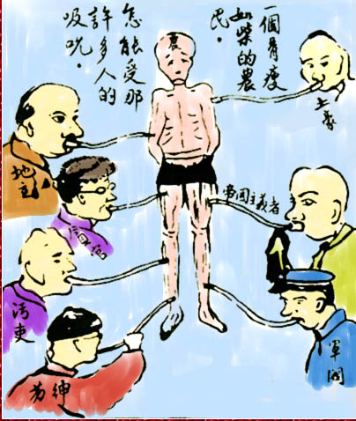
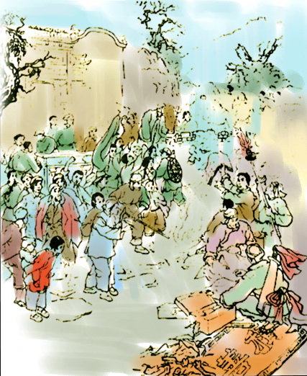
2.“工农武装割据”实践
土地革命
打土豪分田地
旧社会农民受压迫
农民分到土地后，烧毁地契

Slide 23
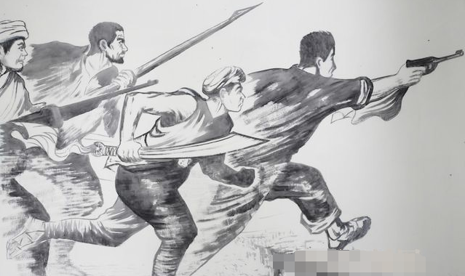
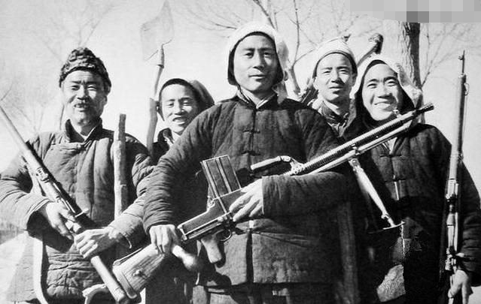
武装斗争
游击战争

Slide 24
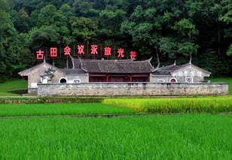
1929年12月28日在福建上杭县古田村召开中国共产党红军第四军第九次代表大会。
古田会议
内容：确定了“（ ）”的建党建军原则
思想建党、政治建军
古田会议决议指出：“中国的红军是一个执行革命的政治任务的武装集团。”“军事只是完成政治任务的工具之一。”明确地规定了政治工作在军队中的地位和作用。因此，坚持无产阶级政党对军队的绝对领导，是人民军队建设的根本原则。
古田会议是党领导下的军队建设史上的里程碑。
古田会议会址

Slide 25
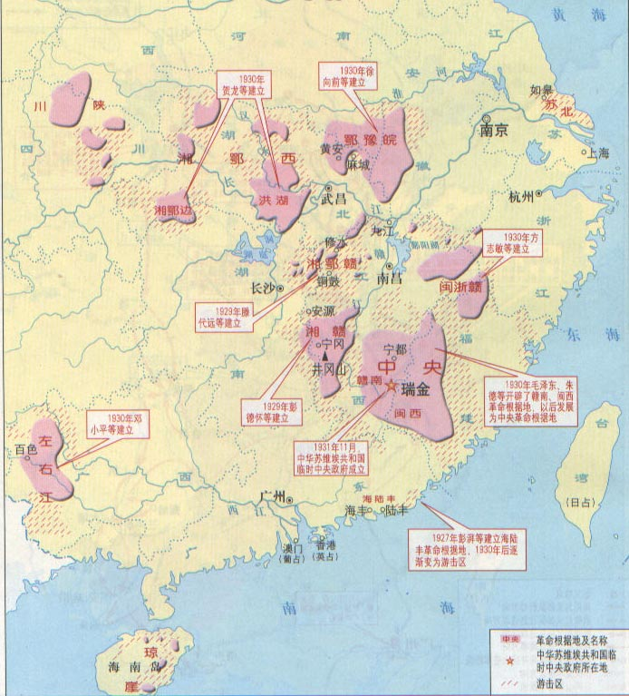
贺龙等湘鄂西、湘鄂边、洪湖
到1930年，全国各地创建了大小十几块革命根据地。其中以红四军为主在赣南、闽西建立的中央革命根据地面积最大。
徐向前
鄂豫皖
川陕
方志敏闽浙赣
星星之火，
可以燎原！
井冈山
彭德怀等湘鄂赣
毛泽东朱德中央
王首道等湘赣
海陆丰
邓小平等左右江
1928～1930年农村革命根据地图

Slide 26
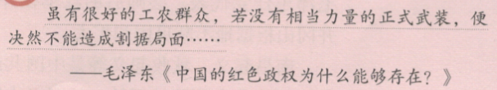
一、需要革命阵地，即建立农村革命根据地；二、需要人民群众支持，即在根据地进行土地革命。三、需要进行武装斗争，由中国共产党领导军队进行武装斗争。

Slide 27
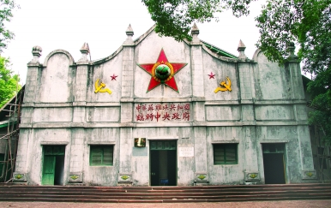
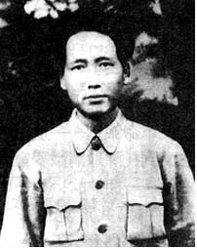
3.中华苏维埃政府成立
1931年冬，中华苏维埃第一次全国代表大会在江西瑞金召开。会议宣布成立中华苏维埃共和国临时政府，定都瑞金，毛泽东当选为临时中央政府主席。
瑞金临时中央政府大礼堂
毛泽东主席

Slide 28
星星之火，可以燎原。
——毛泽东

Slide 29
创建根据地
进行武装斗争
进行土地革命
建立红色政权
武装反抗
南昌起义
八七会议
秋收起义
受挫
进军农村
工农武装割据
大革命失败
井冈山道路
在中国共产党领导下，开辟了一条工农武装割据、农村包围城市、武装夺取政权的道路。

Slide 30
胜利之路——井冈山道路
我们党团结带领人民找到了一条以农村包围城市、武装夺取政权的正确革命道路，进行了二十八年浴血奋战，完成了新民主主义革命，一九四九年建立了中华人民共和国，实现了中国从几千年封建专制政治向人民民主的伟大飞跃。
——习近平十九大报告

Slide 31
课后练习：
1．胡锦涛总书记说：“这个伟大的事件，以打响武装反抗国民党反动派第一枪的英雄壮举，以党独立领导的新型人民军队诞生的重要标志，载入了中国革命史册。”“这个伟大的事件”是（ ）
A.北伐战争 B.南昌起义
C.秋收起义 D.井冈山会师
2．“军叫工农革命，旗号镰刀斧头。匡庐一带不停留，要向潇湘直进。地主重重压迫，农民个个同仇。秋收时节暮云愁，霹雳一声暴动。”这首词所描述的历史事件是：
A.南昌起义 B.井冈山会师
C.秋收起义 D.广州起义
  B
C

Slide 32
课后练习：
3．井冈山被誉为“中国革命的摇篮”和“中华人民共和国的奠基石”。这主要是因为井冈山（ ）
A.打响了武装反抗国民党反动统治的第一枪
B.建立了中国第一块农村革命根据地
C.第一次打出了工农革命军的旗号
D.是中国工农红军长征的始发地
4．带领部队与毛泽东在井冈山会师的起义领导人是A．朱德
B．周恩来
C．邓小平
D．叶挺
  B
A

